Slide 1
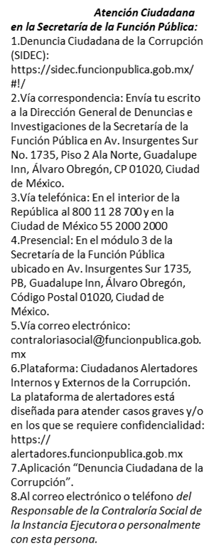
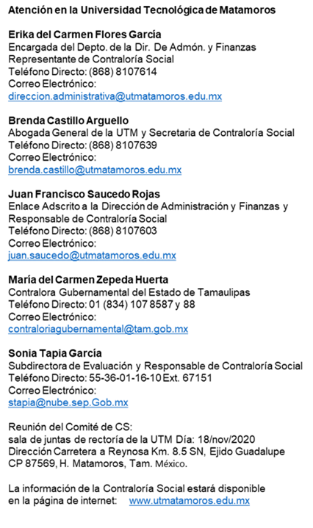
CONTRALORÍA
SOCIAL
PFCE

Slide 2
